Slide 1


ỦY BAN NHÂN DÂN HUYỆN NHÀ BÈ
TRƯỜNG TIỂU HỌC NGUYỄN VIỆT HỒNG
MÔN TOÁN
Ôn tập và bổ sung
Bài: Số hạng- Tổng

Slide 2


Khôûi ñoäng

Slide 3
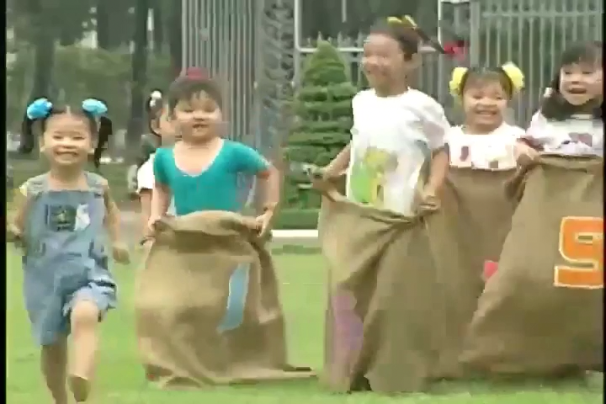

Slide 4
Trong bài hát “ Em học toán”, các em được biết đến phép tính gì?

Slide 5

TOÁN
Ôn tập và bổ sung
Bài: Số hạng - Tổng
( Tiết 1 )

Slide 6
Cùng học

Slide 7
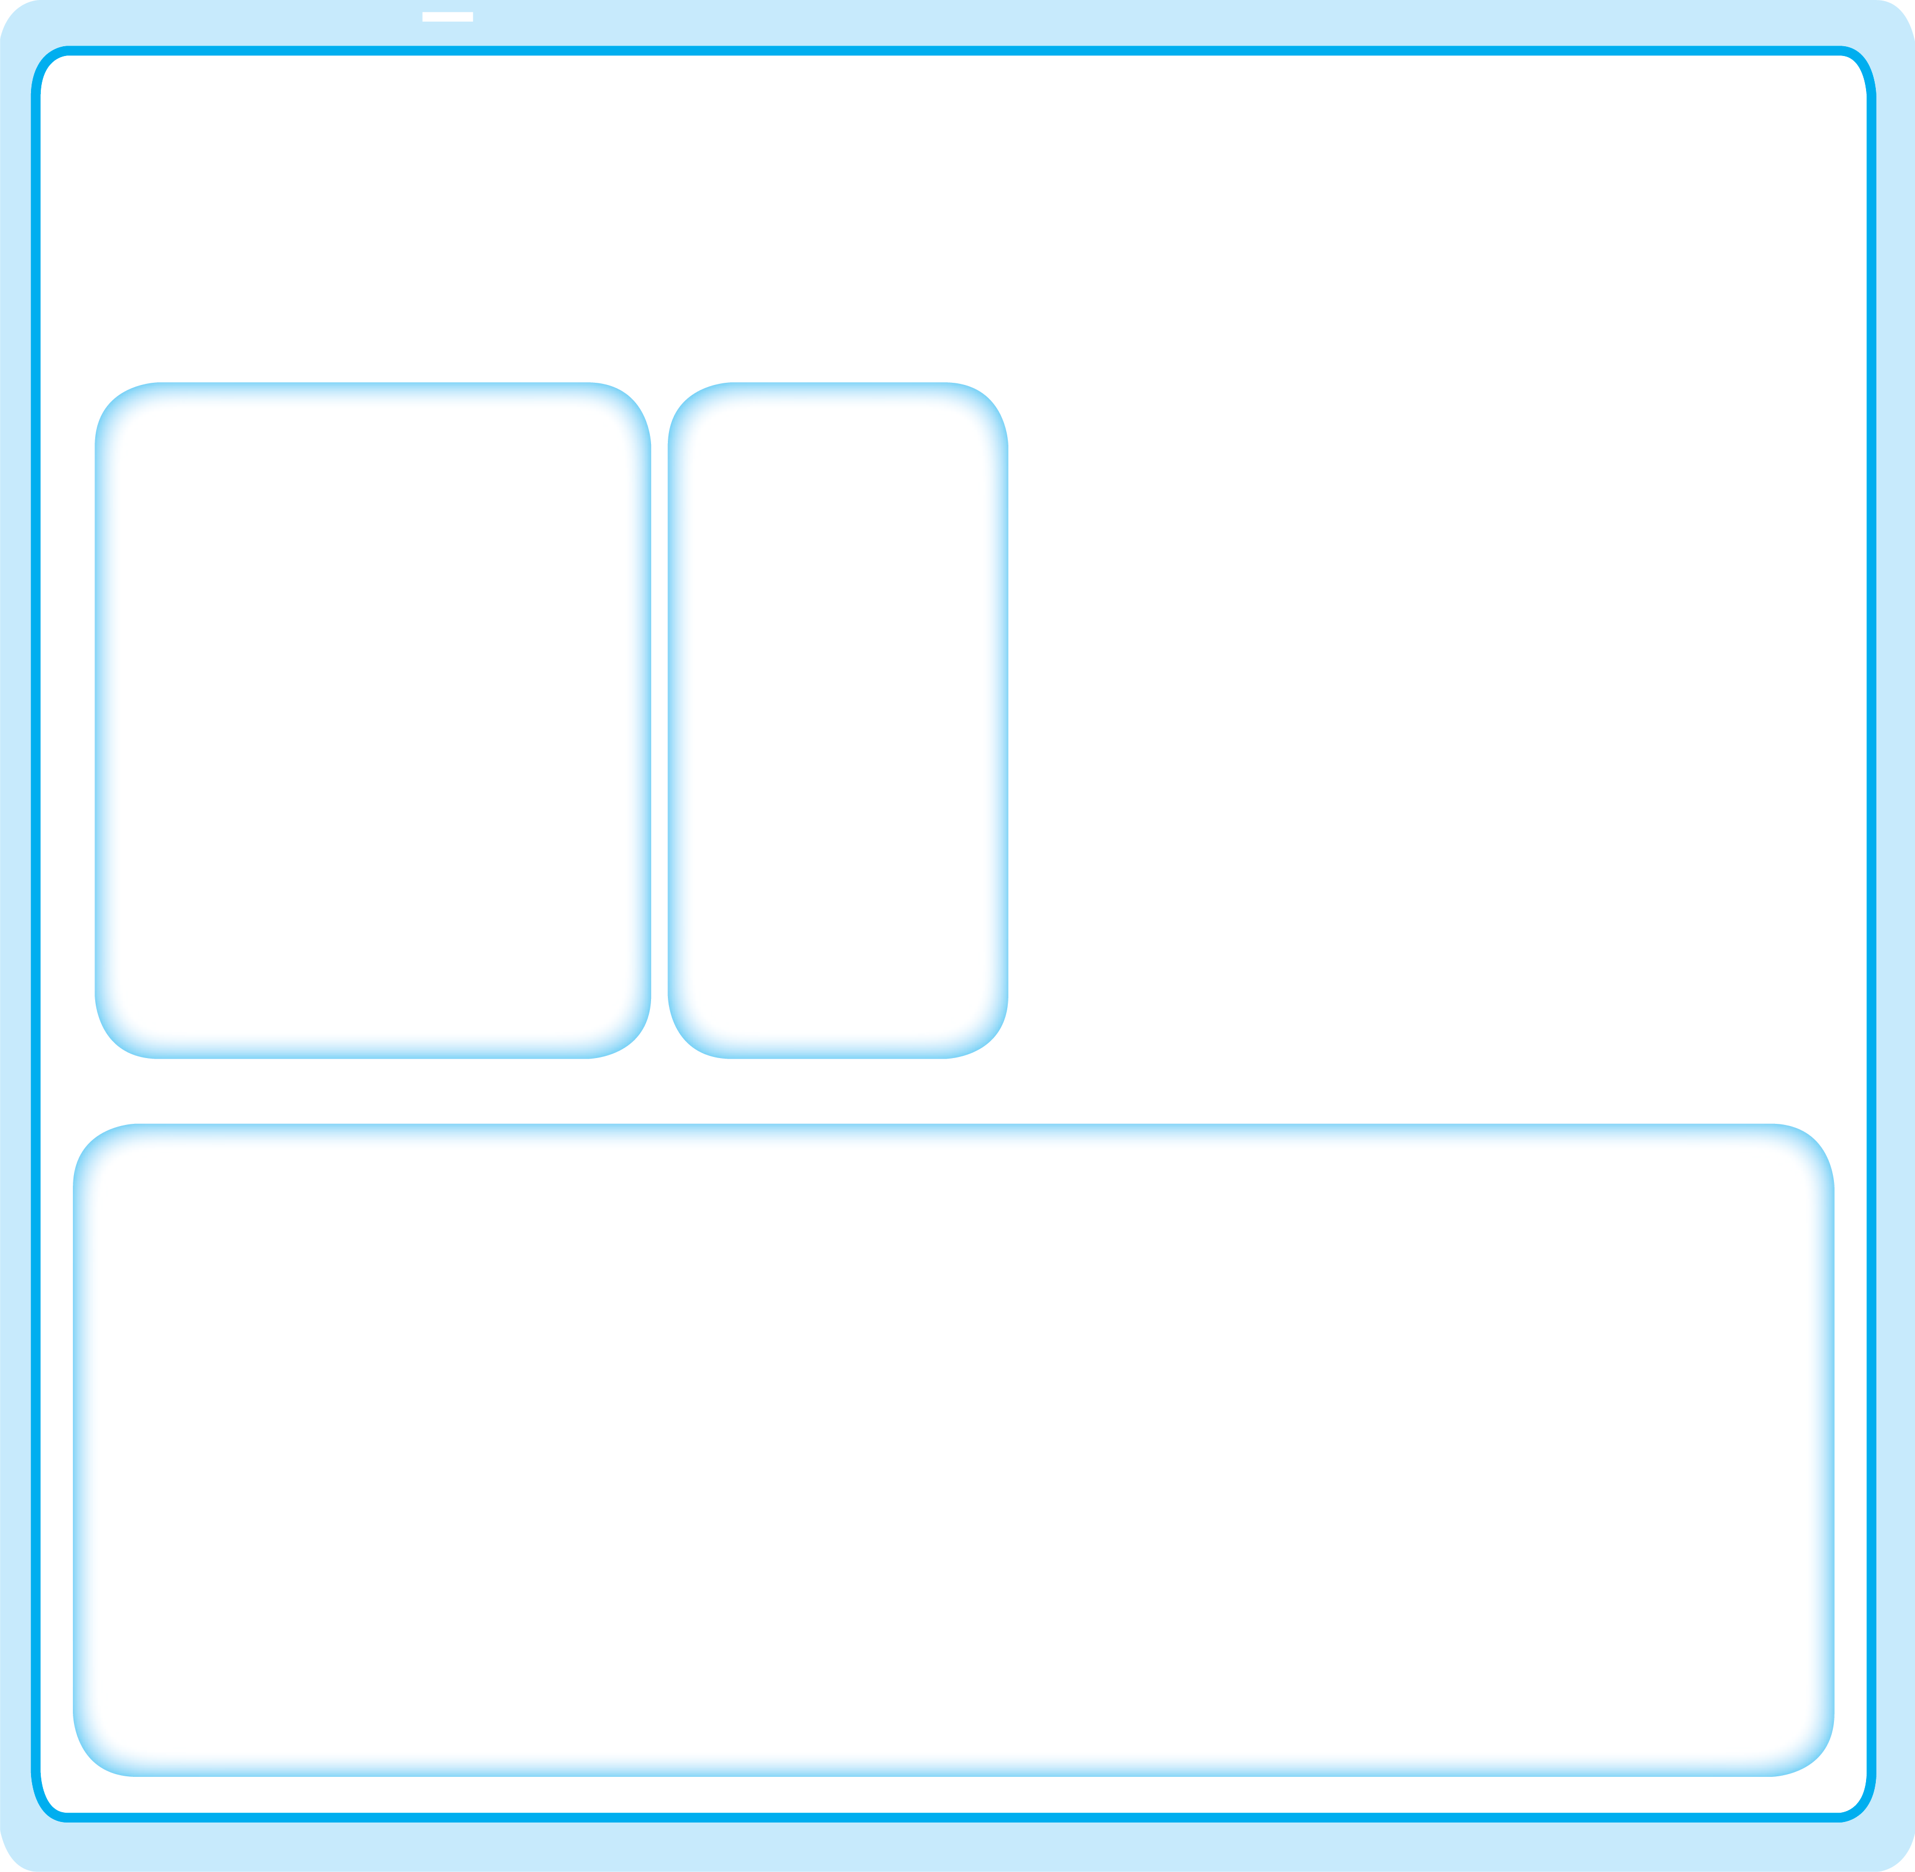
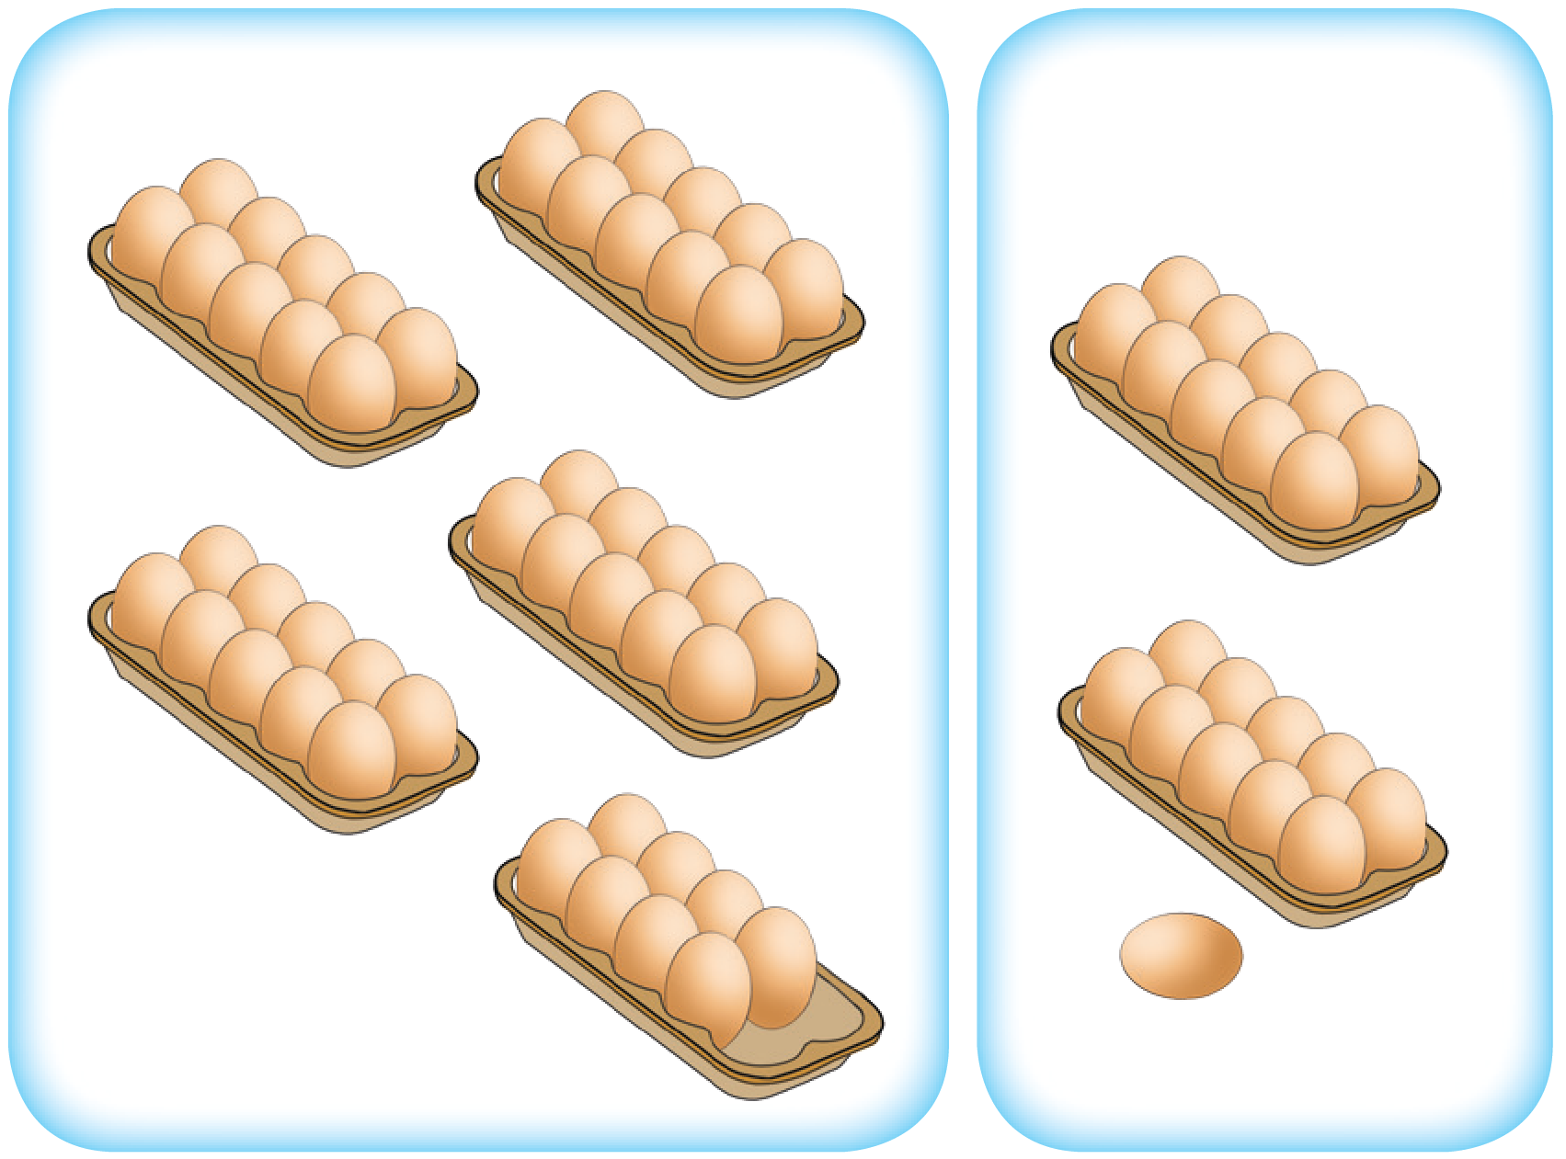
Toán 2 - CTST
Có tất cả bao nhiêu quả trứng?

Slide 8
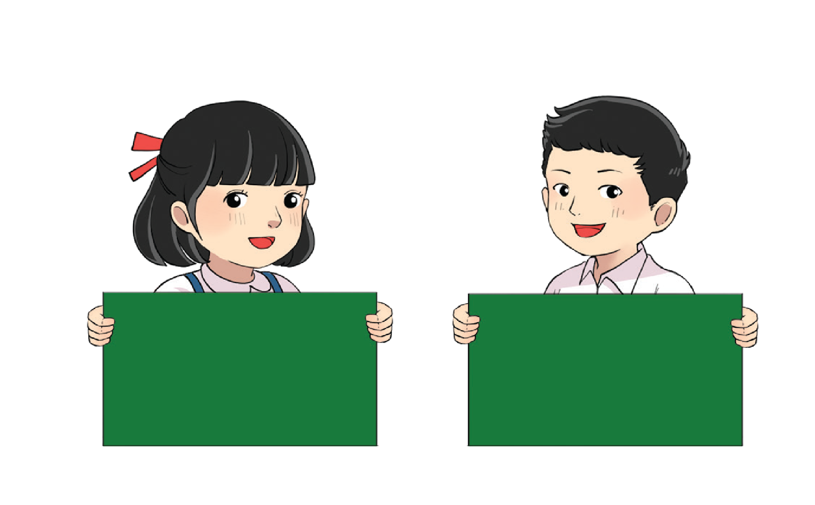


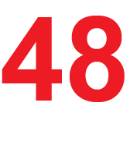


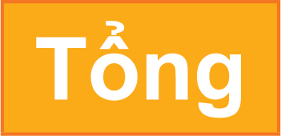

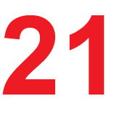
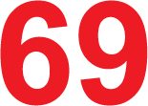
Có tất cả bao nhiêu quả trứng?
48 + 21
48
21

Slide 9
Thực hành

Slide 10
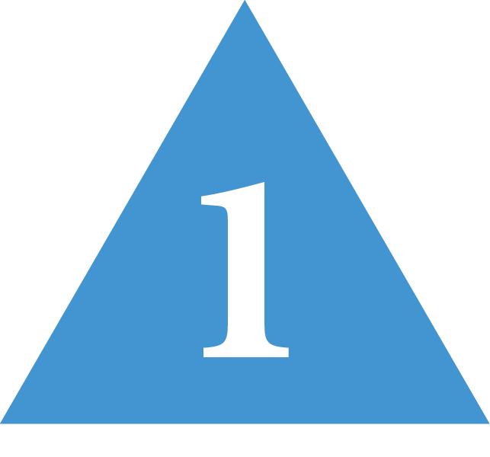


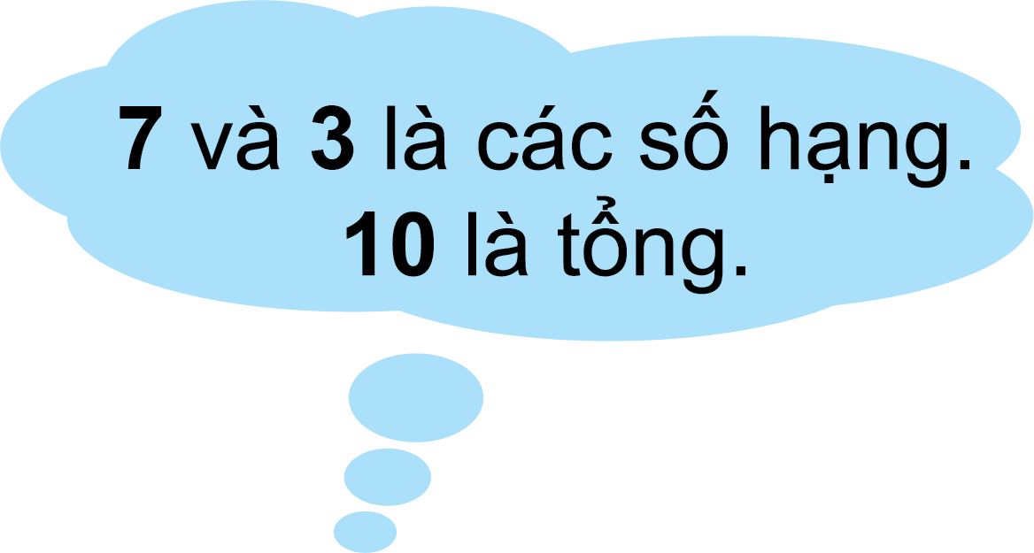

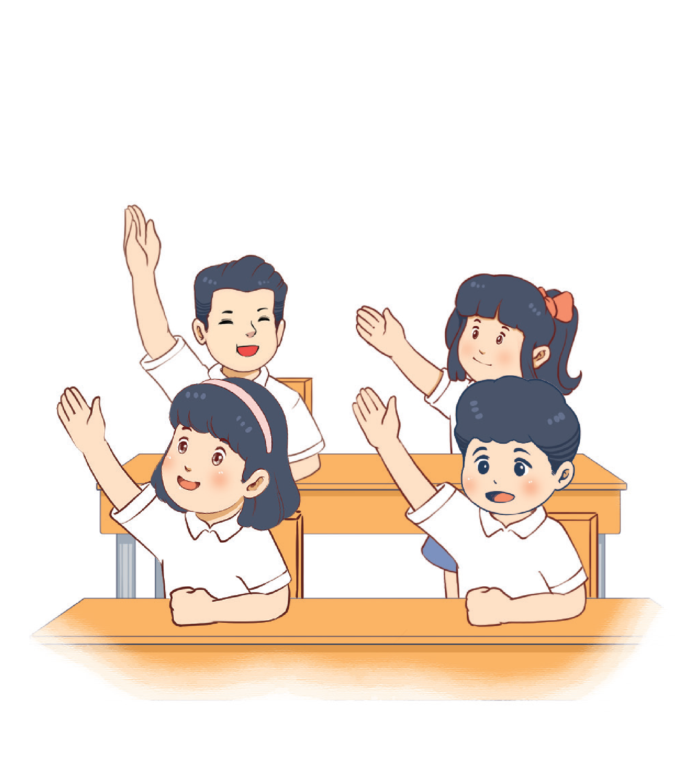

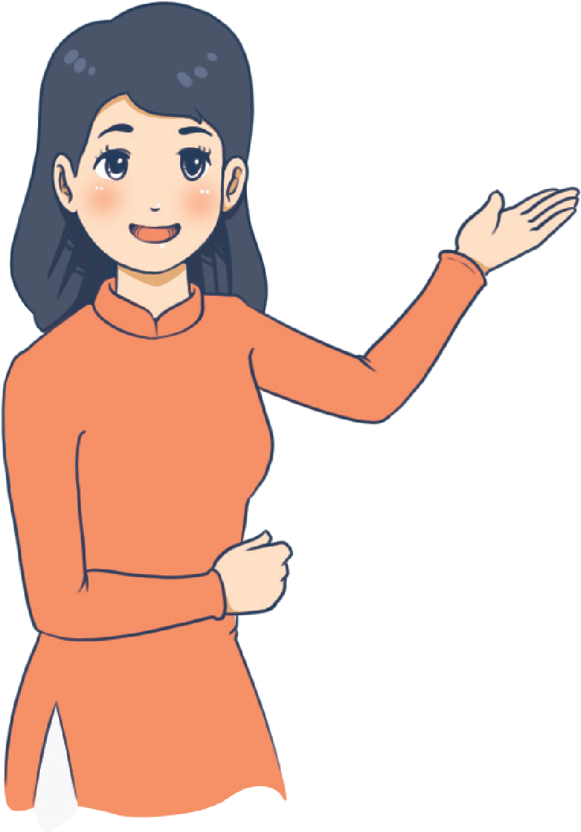

Toán 2 - CTST
Gọi tên các thành phần của phép tính
5 và 32 là số hạng.
37 là tổng.
14 và 75 là số hạng.
89 là tổng.

Slide 11


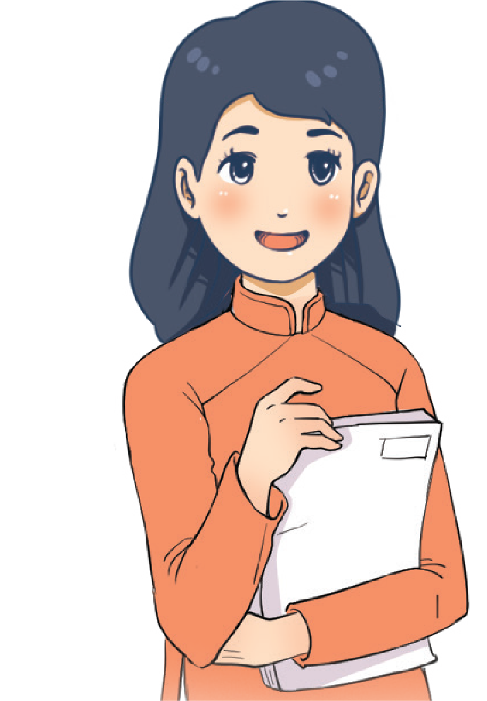


Tính tổng của các số
22 và 16
Tổng của 22 và 16 là 38

Slide 12
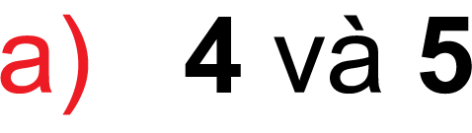
Toán 2 - CTST
Tính tổng của các số
4
5
9
4 + 5 = 9
Tổng của 4 và 5 là 9

Slide 13
Tính tổng của các số
b) 30 và 10
30
10
40
30 + 10 = 40
Tổng của 30 và 10 là 40

Slide 14
Tính tổng của các số
c) 52, 41 và 6
52 + 41+ 6 = 99
52 + 41+ 6 = 99
Tổng của 52, 41 và 6 là 99

Slide 15

Tiết đến đây là kết thúc.
Hẹn gặp lại các em trong những tiết học sau!

